Slide 1
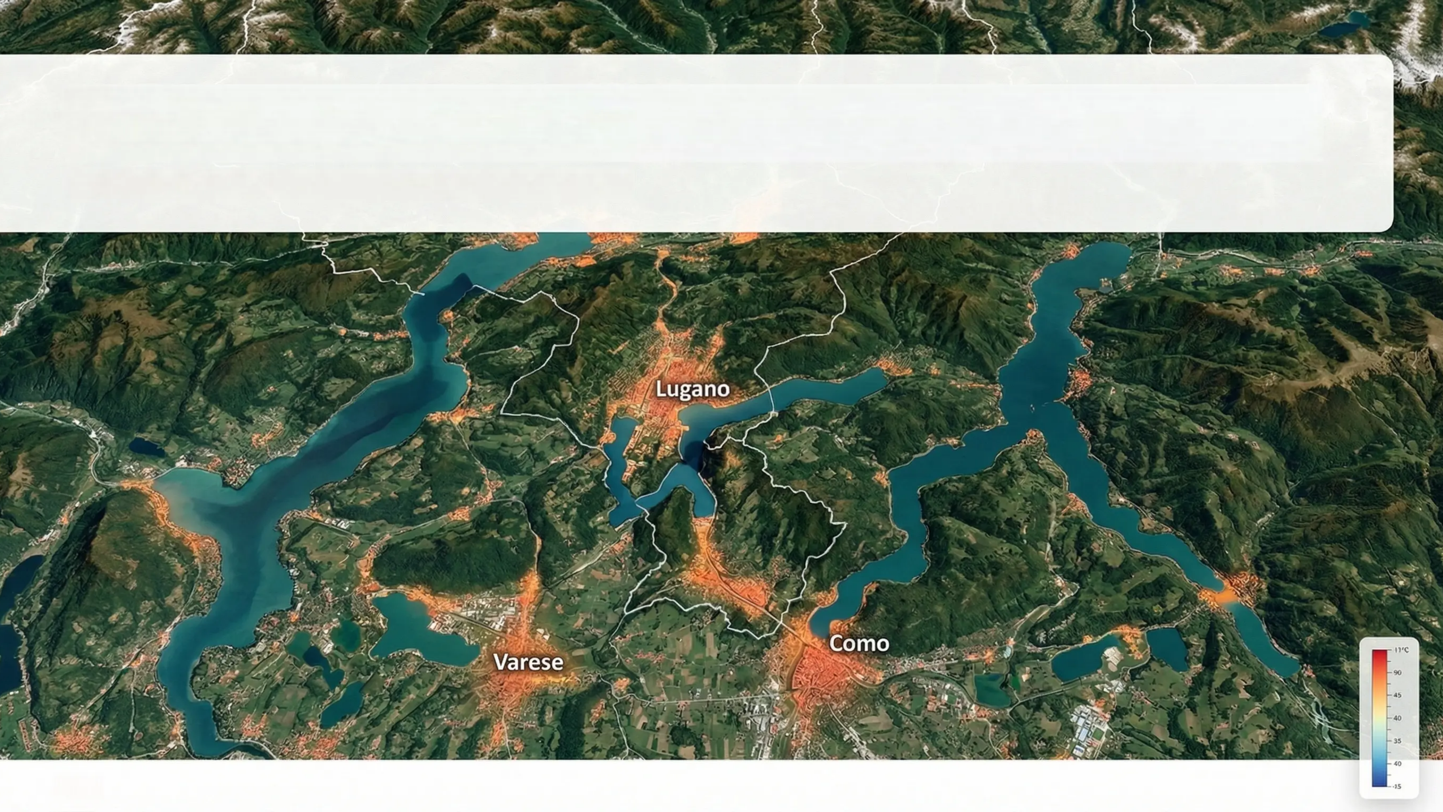
Regio Insubrica al Fresco
2026

Slide 2
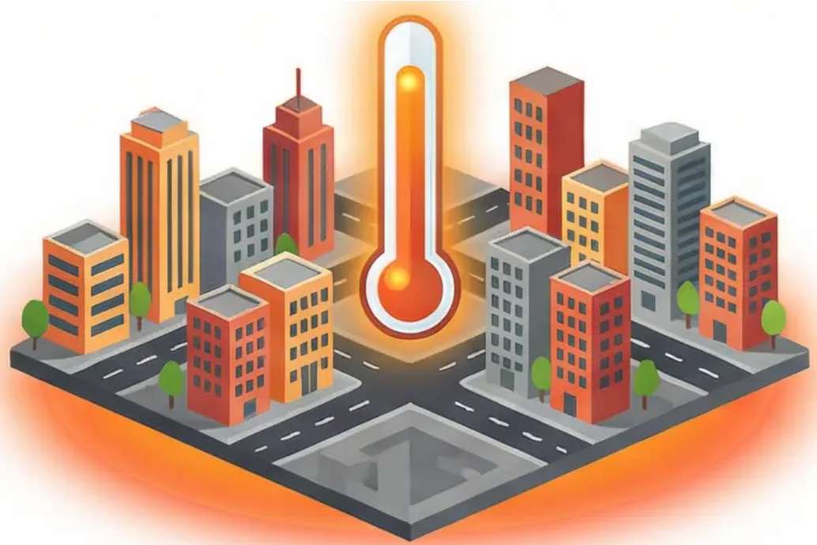
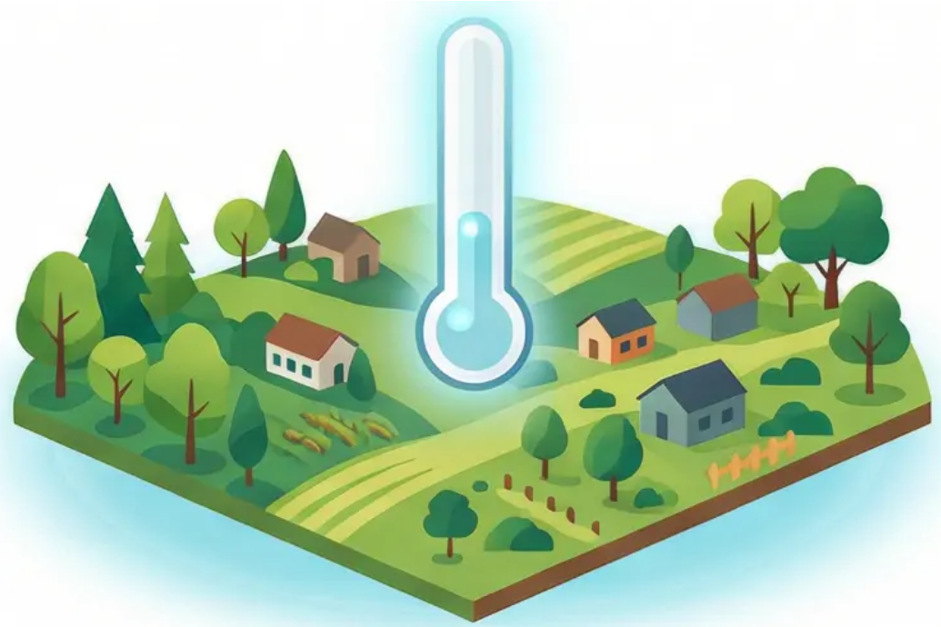
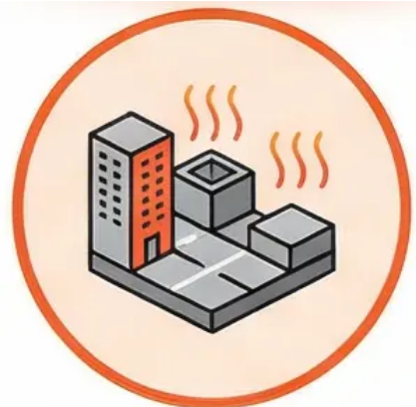
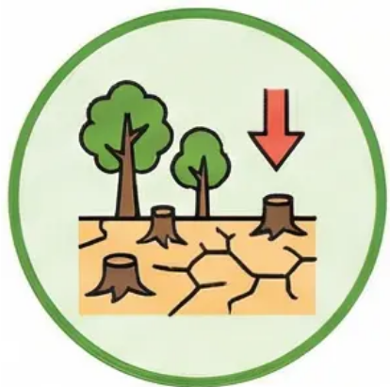
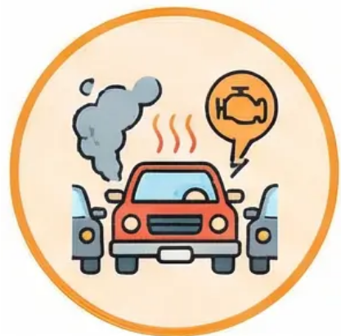
Cosa sono le Isole di Calore?
Città: +4-5°C di giorno
Le isole di calore sono un fenomeno dove le temperature nelle aree urbane sono, per diversi motivi, più elevate rispetto alle zone rurali circostanti, con differenze di solito più contenute di giorno e accentuate la notte, con differenze fino a 3-7°C
Campagna
Superfici scure e cememtate assorbono e rilasciano molto calore molto rapidamente
La mancanza di vegetazione riduce il raffreddamento naturale
Le attività umane (es. traffico intenso) aumentano ulteriormente le temperature

Slide 3

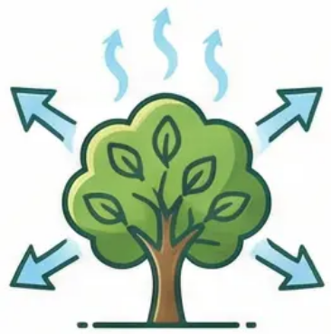
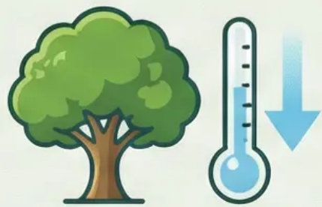

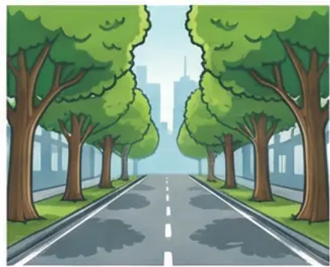

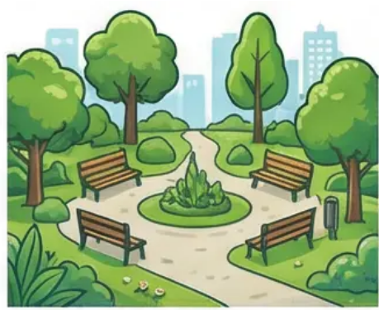
Prima soluzione: aumentare la vegetazione
La vegetazione assorbe l’inquinamento, per esempio causato da traffico, intrappolando meno calore
Inoltre, rinfrescano anche creando zone di ombra e rilasciando vapore acqueo nell’aria, raffreddando ulteriormente l’ambiente
Gli alberi migliori sono quelli ad alto assorbimento di inquinanti, come il platano o il tiglio
Nelle aree con copertura adeguata, la vegetazione può portare ad una diminuzione di temperature fino a 10°C
Possibili soluzioni pratiche:
Strade alberate, soprattutto in zone molto cementate o trafficate e dove sono presenti passaggi pedonali
Più parchi e giardini
nelle città
Più vegetazione sui palazzi (tetto e facciate) in zone soggette al fenomeno delle isole di calore

Slide 4
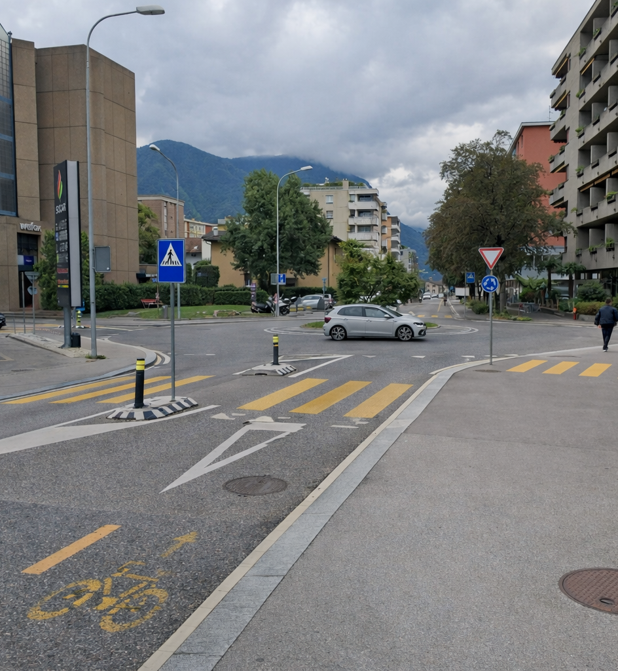
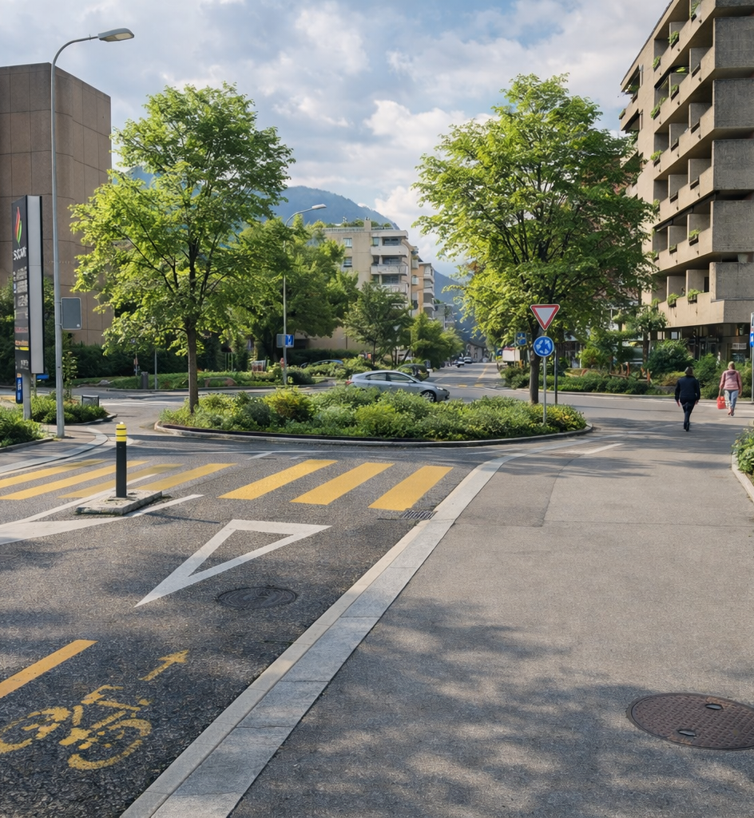

Slide 5
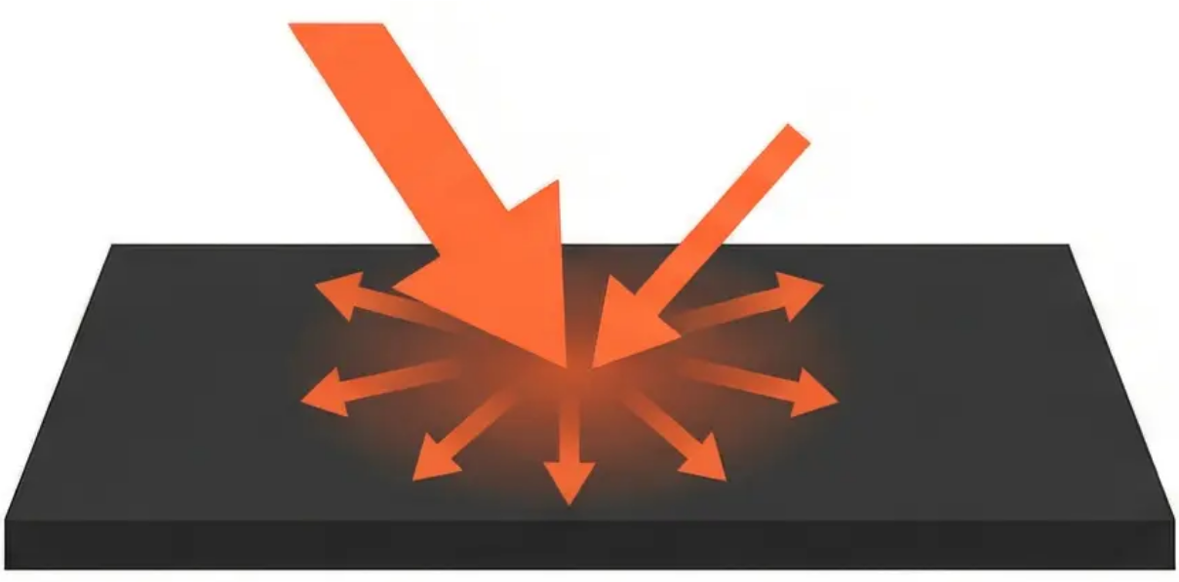

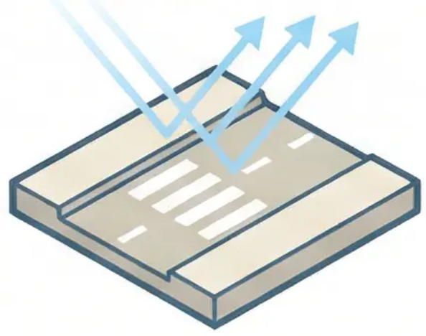
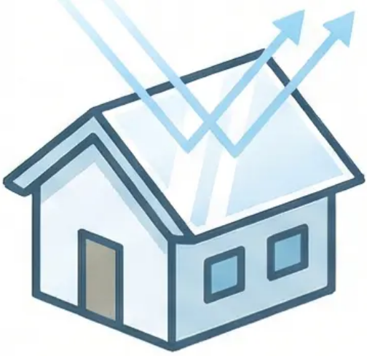
Seconda soluzioni: Superfici ad alto albedo
L'albedo misura la capacità di una superficie di riflettere la radiazione solare. Superfici chiare = meno calore assorbito.
Le superfici più scure assorobono
tanto calore
Superfici più chiare, invece, riflettono fino all’80% della radiazione solare
Possibili soluzioni pratiche:
Edifici chiari
Tetti e superfici di edifici e case dipinti con colori chiari e riflettenti, soprattutto in zone molto cementate o trafficate
Strade e marciapiedi chiari
Avere strade e marciapiedi, sempre in zone cementate o trafficate, di colore chiaro aiuta a riflettere più calore e diminuire le temperature

Slide 6
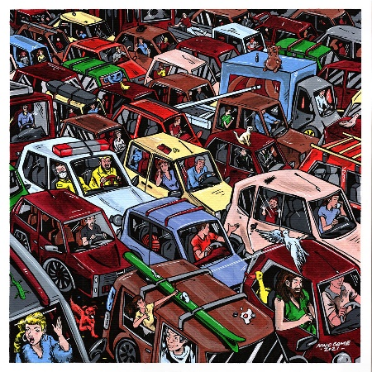



Terza soluzione: riduzione del traffico
Possibili soluzioni pratiche:
Potenziare e rendere più economico il servizio pubblico per diminuire il numero di veicoli sulla strada
Il traffico, soprattutto in caso di congestioni, può contribuire significativamente all’aumento delle temperature nelle isole di calore
Promuovere e incentivare anche metodi di spostamento non inquinanti, es. la bici
Istituire delle Zone a Traffico Limitato (ZTL) per le zone più soggette al fenomeno delle isole di calore, es. nelle ore più calde per evitare che il traffico peggiori la situazione

